Slide 2
1. 天气 | tiānqì
2. 晴天 | qínɡtiān
3. 多云 | duōyún
4. 阴天 | yīntiān
5. 风 | fēnɡ
6. 雨 | yǔ
7. 雪 | xuě
8. 气温 | qìwēn
9. 零上 | línɡshànɡ
10. 零下 | línɡxià
11.度 | dù

Slide 3
tiānqì
天气

Slide 4
qínɡtiān
晴天

Slide 5
duōyún
多云

Slide 6
yīntiān
阴天

Slide 7
fēnɡ
风

Slide 8
yǔ
雨

Slide 9
xuě
雪

Slide 10
qìwēn
气温
20
14
8
2
- 4
10点 | 11点 | 14点 | 17点 | 20点 | 23点 | 2 点

Slide 11
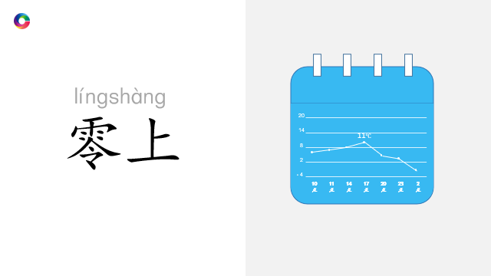
línɡshànɡ
零上
20
14
8
2
- 4
11℃
10点 | 11点 | 14点 | 17点 | 20点 | 23点 | 2 点

Slide 12
línɡxià
零下
20
14
8
2
- 4
-2℃
10点 | 11点 | 14点 | 17点 | 20点 | 23点 | 2 点

Slide 13
dù
度
8℃

Slide 14
1. 请学生根据图片选择正确的词语；
2.点击右侧词语，如果选择正确，出现对勾，点击箭头到下一页；
3.如果选择错误，重新选择。
GO

Slide 15
风
1
雪
2
晴天
3
多云
4
阴天
5
雨
6

Slide 16
风
1
雪
2
晴天
3
多云
4
阴天
5
雨
6

Slide 17
风
1
雪
2
晴天
3
多云
4
阴天
5
雨
6

Slide 18
风
1
雪
2
晴天
3
多云
4
阴天
5
雨
6

Slide 19
风
1
雪
2
晴天
3
多云
4
阴天
5
雨
6

Slide 20
风
1
雪
2
晴天
3
多云
4
阴天
5
雨
6

Slide 21
1. 各地城市天气预报；
2.根据图片和参考内容，请学生模仿天气预报主持人播报天气；
3.点击箭头到下一页。
GO

Slide 22
星期五
北京Běi jīnɡ
多云
8℃

Slide 23
星期五
东京Dōnɡ jīnɡ
晴
13℃

Slide 24
星期五
伦敦Lúndūn
阴
3℃

Slide 25
星期五
纽约Niǔyuē
小雨
-2℃

Slide 26
点击获取对外汉语教学资源，让你的课堂更精彩！

